Slide 1


Slide 2




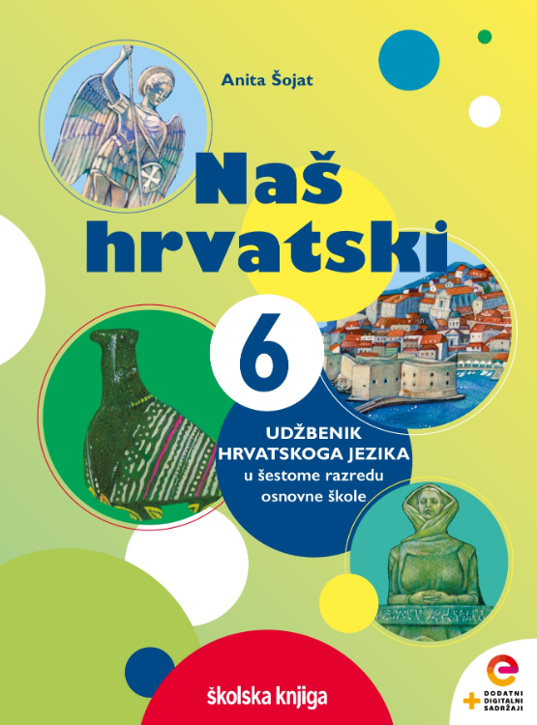




Futur drugi

Slide 3

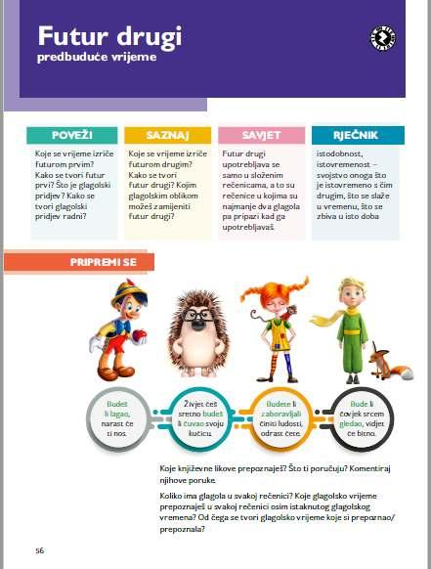
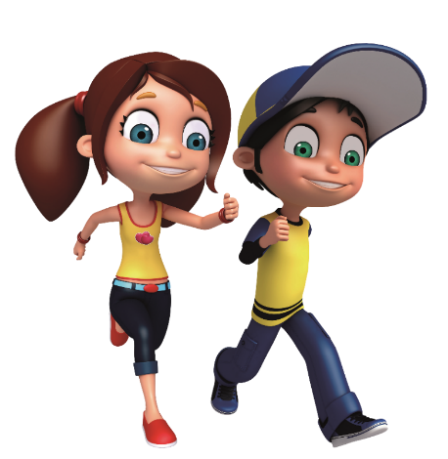

POVEŽI
Koje se vrijeme izriče futurom prvim? Kako se tvori futur prvi? Što je glagolski pridjev? Kako se tvori glagolski pridjev radni?

Slide 4
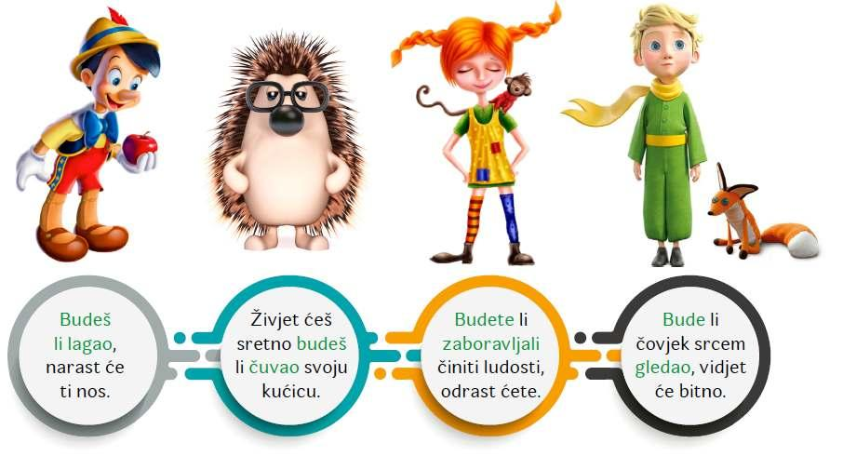
PRIPREMI SE
Koliko ima glagola u svakoj rečenici? Koje glagolsko vrijeme prepoznaješ u svakoj rečenici osim istaknutog glagolskog vremena? Od čega se tvori? Ponovi.
- Futur prvi – buduće vrijeme tvori se od prezenta pomoćnog glagola htjeti (ću, ćeš, će, ćemo, ćete, će) i infinitiva.

Slide 5
Promotri rečenice. U kojem su vremenu? Zaključi što će se prije dogoditi.
NAUČI
budućnost
FUTUR DRUGI
Predbuduće je glagolsko vrijeme.
Budeš li lagao, narast će ti nos.
prije
poslije
Izriče radnju koje će se u budućnosti događati prije neke druge buduće radnje ili istodobno s njom.
FUTUR DRUGI
FUTUR PRVI
U rečenici dolazi s futurom prvim.
Bude li čovjek srcem gledao, vidjet će bitno.
istodobno

Slide 6
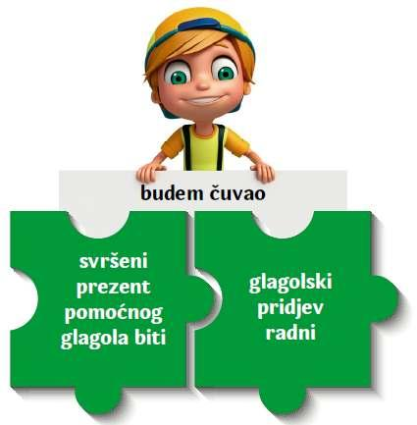
Promotri primjer. Od čega se tvori futur drugi?
NAUČI
Živjet ćeš sretno budeš li čuvao svoju kućicu.
TVORBA FUTURA DRUGOG
jd.
1. budem čuvao
2. budeš čuvao
3. bude čuvao
mn.
1. budemo čuvali
2. budete čuvali
3. budu čuvali
Futur drugi tvori se od svršenog prezenta pomoćnog glagola biti i glagolskog pridjeva radnog.

Slide 7

Promotri primjere. Kojim je glagolskim oblikom zamijenjen futur drugi u izricanju predbuduće radnje?
NAUČI VIŠE
Bude li čovjek srcem gledao, vidjet će bitno.
Pogleda li čovjek srcem, vidjet će bitno.
ZAMJENA FUTURA DRUGOG
Futur drugi može se u rečenici zamijeniti prezentom svršenog glagola.
prezent svršenog glagola

Slide 8


Promotri primjere. U kojem stupcu su rečenice s točno uporabljenim futurom drugim?
TOČNO PIŠI I GOVORI
UPORABA
FUTURA DRUGOG
Budem pogledala.
Ako ću učiti, onda ću naučiti.
Budem li gledao, budem vidio.
Pogledat ću.
Ako budem učio, onda ću naučiti.
Učim li, onda ću naučiti.
Budem li gledao, vidjet ću. Gledam li, vidjet ću.
Ne upotrebljava se u rečenicama koje imaju jedan glagol.
Ako su u rečenici dvije buduće radnje, jedna se radnja (predbuduća) izriče futurom drugim ili prezentom svršenog glagola, a druga futurom prvim.
NETOČNO
TOČNO

Slide 9


Čim budeš stigao, posjetit ću te.
UVJEŽBAVANJE
Čim stigneš, posjetit ću te.
__________________________________________
Podcrtaj futur drugi te napiši rečenicu tako da ga zamijeniš prezentom.
Ako bude osvanuo lijep dan, ići ćemo u vožnju.
Ako osvane lijep dan, ići ćemo u vožnju.
__________________________________________
Zamijeni glagole u infinitivu futurom prvim i drugim (2. osoba jednine, m.r.) tako da dobiješ točan slijed radnje.
budeš imao
Kad (imati)____________vremena,
(pročitati)____________ knjigu.
pročitat ćeš

Slide 10






Predvidi budućnost uz futur drugi u kvizu.
Provjeri svoje znanje s pomoću nastavnih listića.
PONOVI
Poslušaj audiosažetak o futuru prvom i drugom i utvrdi znanje.
Samovrednuj svoje poznavanje futura drugog izlaznom karticom.
Preuzmi sažetak, zaigraj igre i ponovi futur drugi.

